Slide 1

Node-red en Ubuntu
Instalación paso a paso + ejemplo
Big Data Aplicado
Jon Ander Maiz

Slide 2
Índice
Instalación node-red
Instalación node-js.
Instalación npm
Instalación node-red
Ejemplo de flujo
Nodo tiempo
Nodo función
Nodo debug
Instalación de nodos
Nodo Influxdb

Slide 3
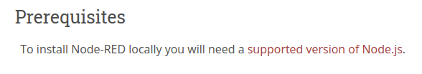
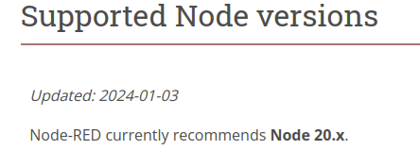
Inicio
https://nodered.org/docs/getting-started/local
Lo primero que vemos es que necesitamos tener instalado antes Node.js
Al entrar en el link, nos recomiendan la siguiente versión:

Slide 4

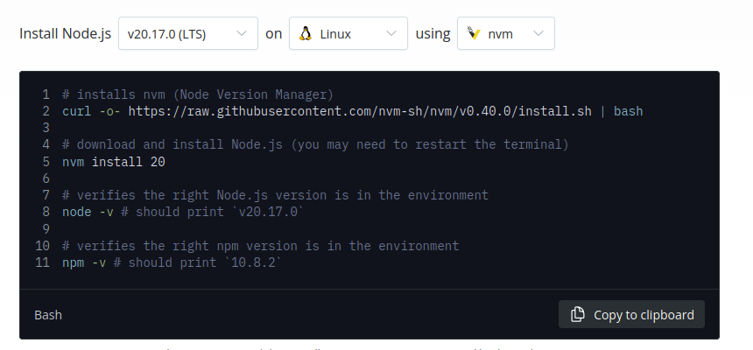
Instalación node.js
A su vez, nos enlazan a cómo instalar Node.js
En el siguiente enlace vemos cómo instalarlo

Slide 5


Instalación node.js
Lanzamos el primer comando
Cerramos la terminal y abrimos otra (nos lo pone en lo que acabamos de lanzar)
Lanzamos el segundo
Comprobamos la versión

Slide 6

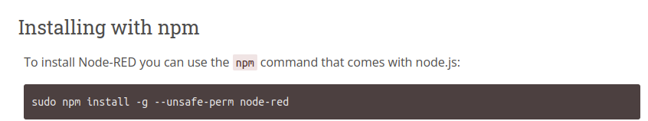
Instalación node-red
Instalamos npm, ya que si lanzamos la orden para instalar node-red antes no lo encontrará.
Instalamos node-red

Slide 7
Lanzar node-red
Para lanzar node-red ponemos en terminal: node-red
Dejar la terminal esa, no cerrar, ni escribir en ella.
En firefox → localhost:1880

Slide 8
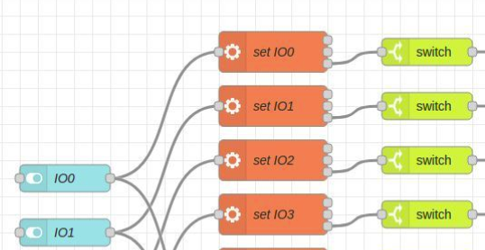
Qué es node-red
Es una herramienta de programación visual basada en JavaScript.
Está diseñada para conectar dispositivos, APIs y servicios en el IoT, procesar esos datos, y hacer uso de ellos.
Guardarlos en una base de datos
Activar otros servicios
…
Componentes:
Nodos: Elementos que realizan funciones específicas (entrada, procesamiento, salida).
Conexiones: Enlaces que conectan nodos y permiten el flujo de datos.
Cuenta con una amplia biblioteca de nodos disponibles para diversas aplicaciones.

Slide 9
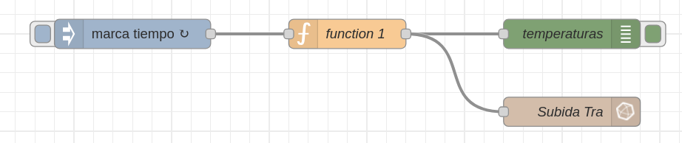
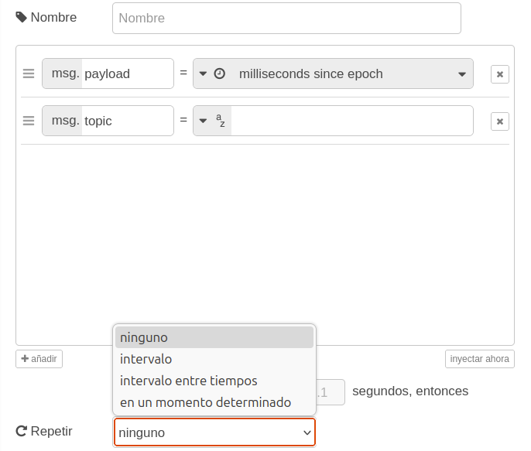
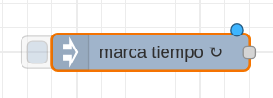
Creando un flujo de trabajo - Ejemplo
Objetivo: crear un flujo de trabajo que cada 5 segundos cree dos temperaturas y las vuelque en influxdb.
Lo primero es arrastrar el nodo de inject.
Una vez lo tenemos en nuestro flujo, doble click.
Elegimos intervalo → cada 5 segundos → Hecho
El punto azul marca que se han hecho cambios, pero que todavía no se han guardado.

Slide 10
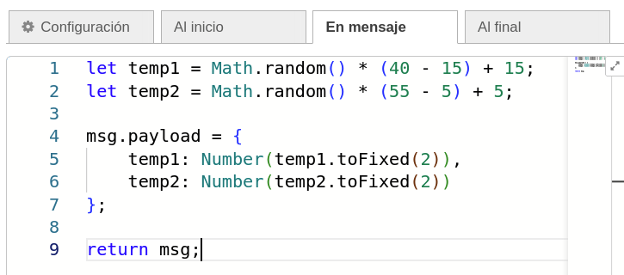
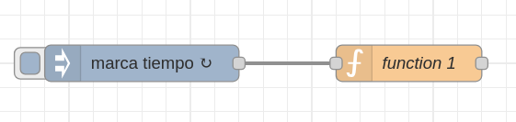
Creando un flujo de trabajo - Ejemplo
Arrastramos el nodo de función.
En este nodo vamos a crear las temperaturas. Una de las temperaturas haremos que oscile entre 15ºC y 40ºC, y la otra entre 5ºC y 55ºC.
Le hemos pedido el código a chatgpt.
Guardamos la función, y unimos el nodo al nodo de tiempo.

Slide 11

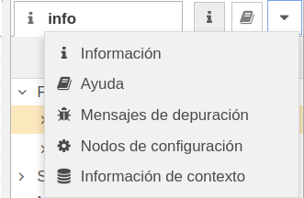

Creando un flujo de trabajo - Ejemplo
Para ver lo que obtenemos, vamos a utilizar el nodo de debug.
Este nodo muestra mensajes en la pestaña "Debug" de la interfaz.
Uso:
Ayuda a depurar flujos mostrando el contenido de mensajes.
Permite visualizar datos en tiempo real.
Unimos el nodo debug a la salida de la función.

Slide 12

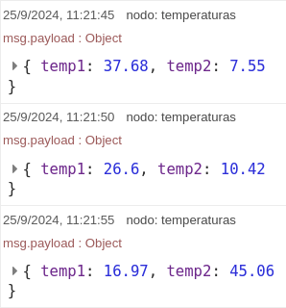
Creando un flujo de trabajo - Ejemplo
Para que un flujo empiece a funcionar → Instanciar.
Una vez lanzado, a la derecha deberíamos ver los valores que se van creando, en la pestaña de debug.
Cualquier cosa que usemos en node-red está en formato json.
JSON (JavaScript Object Notation) es un formato ligero de intercambio de datos que es fácil de leer y escribir para humanos y fácil de parsear y generar para máquinas.

Slide 13
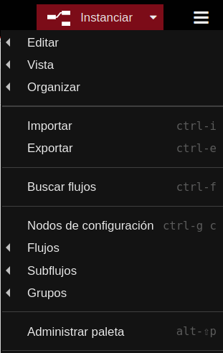
Creando un flujo de trabajo - Ejemplo
Una vez nos aseguramos de estar creando los datos correctamente, vamos a subirlos a influxdb.
Para ello, tenemos que instalar los nodos que nos permiten comunicarnos con influxdb.
Para instalar cualquier nodo, en las 3 barritas → administrar paleta.
En instalar → buscamos influxdb → el que buscamos es node-red-contrib-influxdb

Slide 14
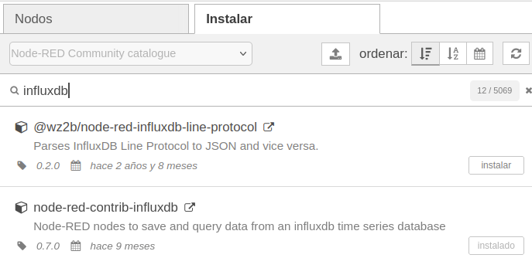
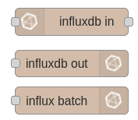

Creando un flujo de trabajo - Ejemplo
Le damos a instalar.
Nos aparecerán los nodos de influxdb en la paleta de nodos.
Arrastramos el nodo influxdb-out.

Slide 15
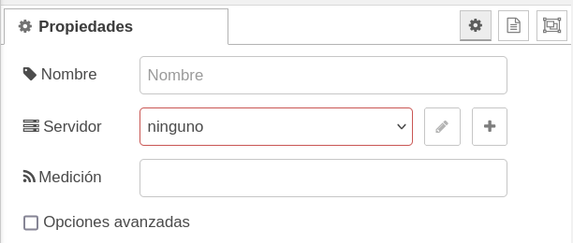
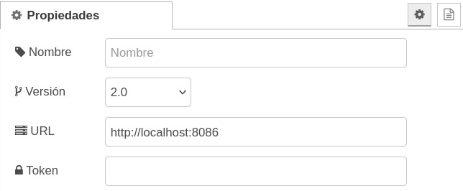
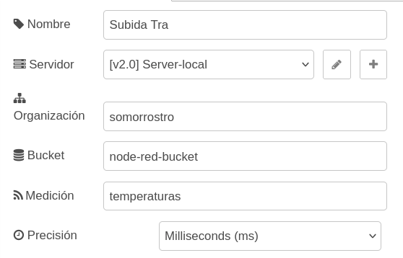
Creando un flujo de trabajo - Ejemplo
En el nodo, vamos a elegir servidor.
Le damos un nombre (el que sea)
Versión 2.0
URL, la mantenemos si estamos en local.
Token de influxdb.
Esto modifica la pestaña que teníamos antes en el nodo influxdb. Ahora aparecen otras opciones como organización y bucket.

Slide 16
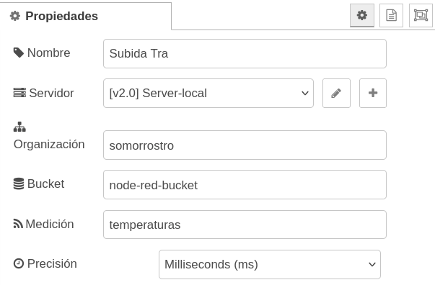
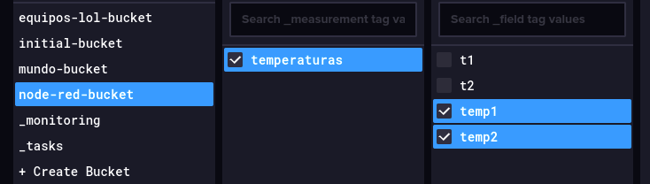
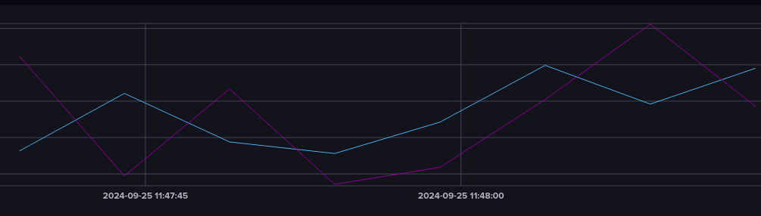
Creando un flujo de trabajo - Ejemplo
Metemos los datos de organización, bucket (que tendremos que crear en influxdb) y le damos un nombre a la measurement.
Una vez lo tengamos →
Deberíamos estar subiendo datos a influxdb en tiempo real.

Slide 17
Moltes gracies!

